Slide 1
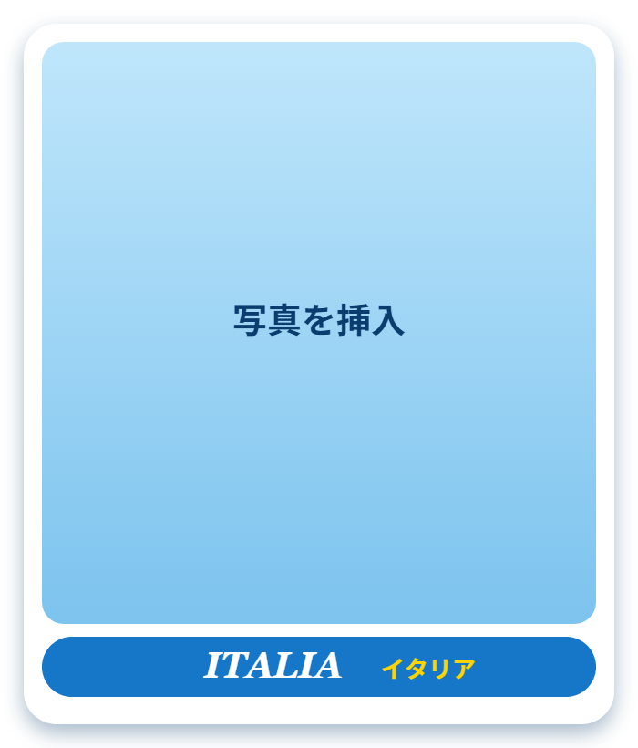
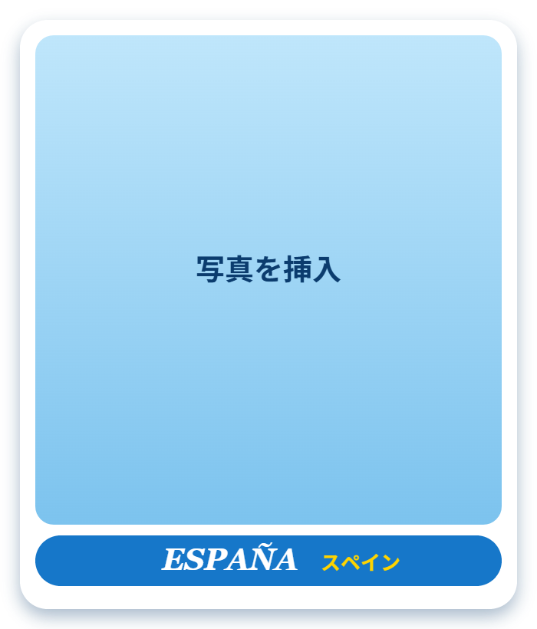
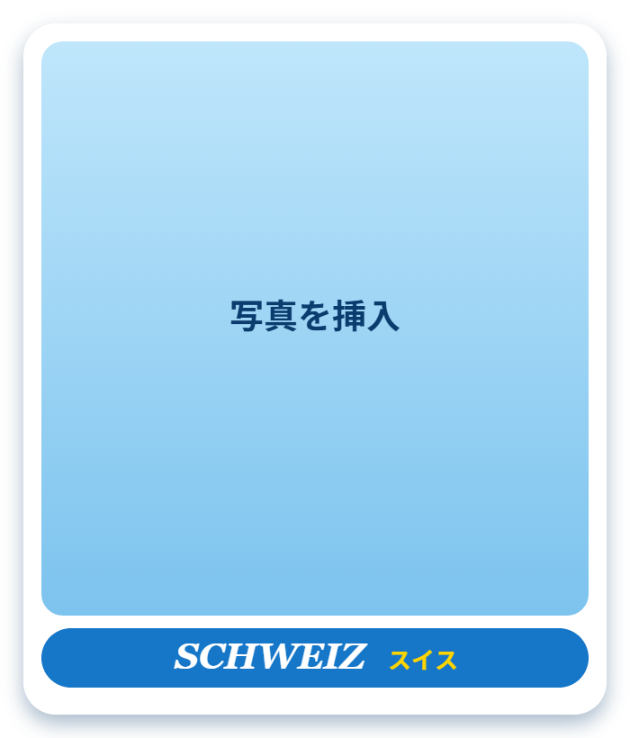





～ JTBのベテラン添乗員が現地の最新情報やコースの違いを説明～
JTB海外旅行説明会
2027年4月以降の旅行説明会
（ゴールデンウイーク・お盆を含む）
参加費
無料
各回
定員50名
2026年 11月21日（土） 開催
事前予約制・初めての方でも大歓迎
ヨーロッパ周遊・バスツアー「ランドクルーズ」も紹介します
各回説明会終了後、相談会を実施いたします
第1部
スイス
10:00～11:30
第2部
イタリア
13:00～14:30
第3部
フランス・スペイン
15:00～16:30
お申込
会場
アクセス

